Slide 1
ПРИГОТОВЛЕНИЕ ГОРЯЧЕГО ЗАВТРАКА
Муниципальное бюджетное
общеобразовательное учреждение
«Средняя общеобразовательная школа №46»
Notes:
Оригинальные шаблоны для презентаций: https://presentation-creation.ru/powerpoint-templates.html
Бесплатно и без регистрации.

Slide 2
ПРИГОТОВИМ ЗАВТРАК
Каша из пшена и риса молочная жидкая «Дружба»
1
2
Батон нарезной, хлеб ржаной
Чай с лимоном
3
4
4
Мандарин

Slide 3
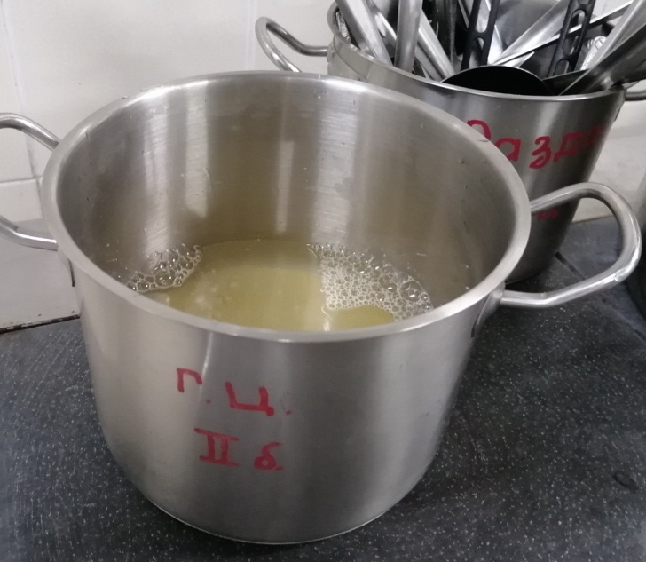
СПОСОБ ПРИГОТОВЛЕНИЯ КАШИ «ДРУЖБА» Рис тщательно промыть в нескольких водах. Пшено промыть в горячей воде до тех пор, пока вода не станет прозрачной.
1

Slide 4
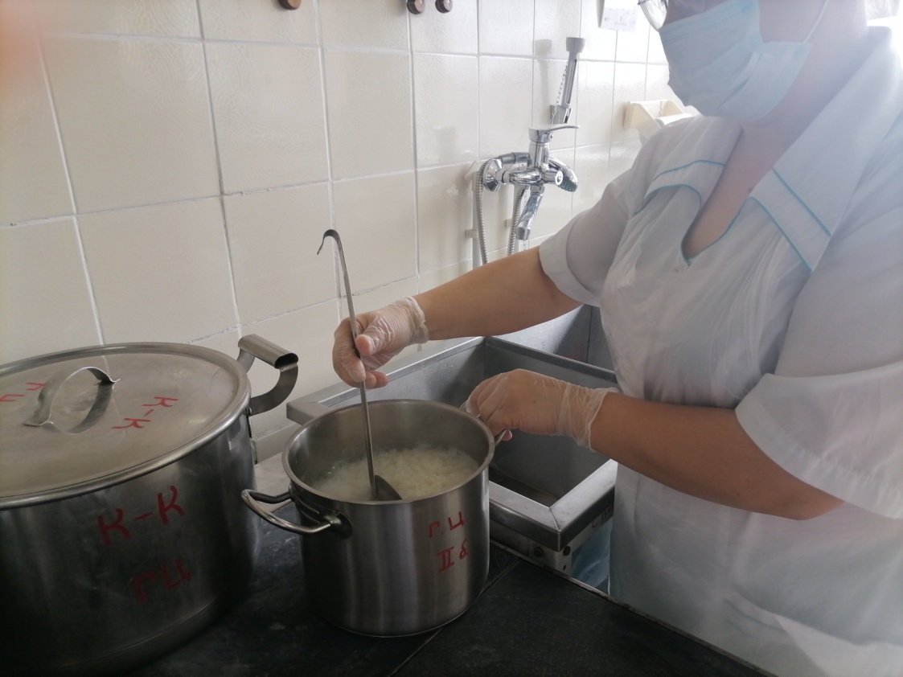
В кипящую воду заложить пшенную крупу
и варить 10-15 мин, помешивая.
Затем всыпать рисовую крупу
и варить 5-10 мин.

Slide 5
Добавить горячее молоко,
соль и варить, помешивая.
За 3 минуты до готовности
всыпать смесь сухую с витаминами,
кальцием и магнием для напитка «Валетек» для детей,
тщательно перемешать
и дать прокипеть 1-2 мин.

Slide 6
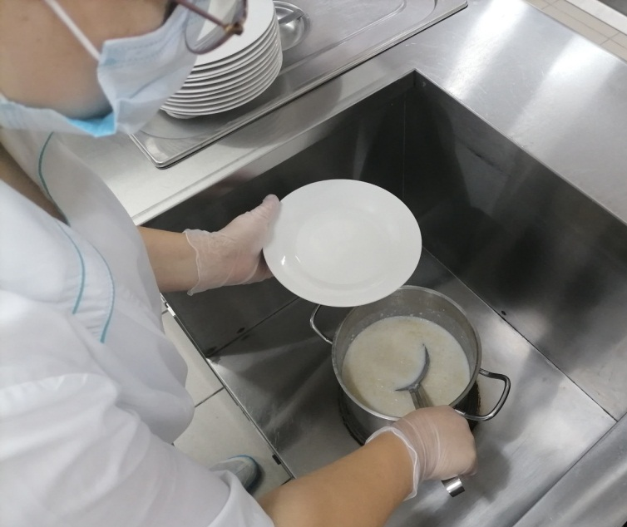
В готовую кашу добавить прокипяченное сливочное масло, все тщательно перемешать. Температура подачи: 65 °С. Срок реализации: не более одного часа с момента приготовления. Наша каша «Дружба» готова!

Slide 7
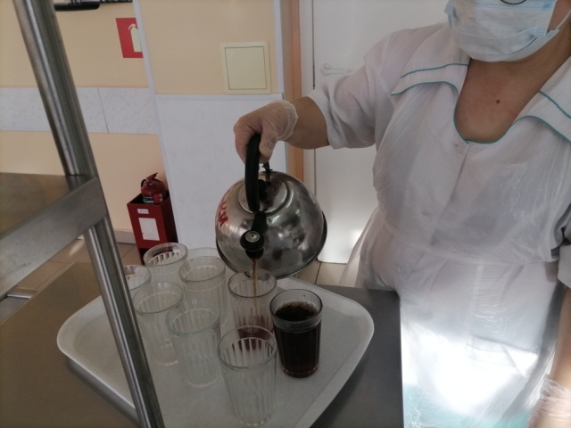
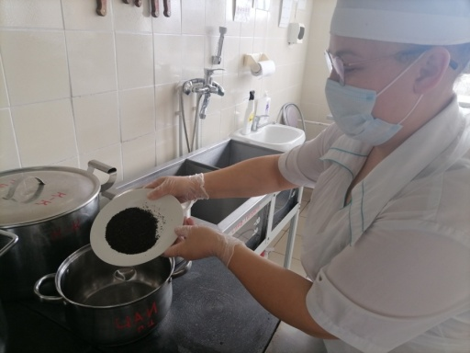
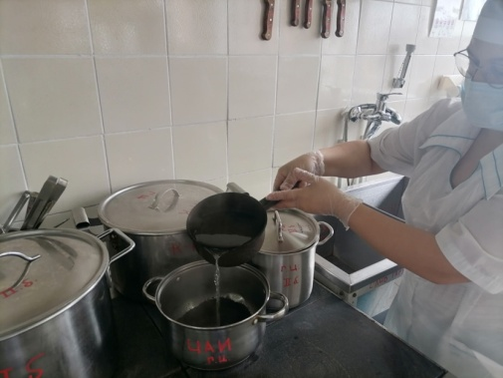
ЧАЙ С ЛИМОНОМ
3
Чай-заварка 50 г. Вода 150 мл. Сахарный песок 15 г. Лимон 7 г. Выход: 200 мл
Ёмкость из нержавеющей стали (кастрюля 2,0 л.) обдать крутым
кипятком. Насыпать чай черный байховый на определенное количество
порций. Залить кипятком на 1/3-1/2 объема ёмкости. Закрыть крышкой.
Настаивать 5-10 мин. Процедить. Долить кипяток до требуемого
объема. Добавить сахар. Готовый чай разлить по стаканам.
Лимон подаётся отдельно на пирожковой тарелке.

Slide 8
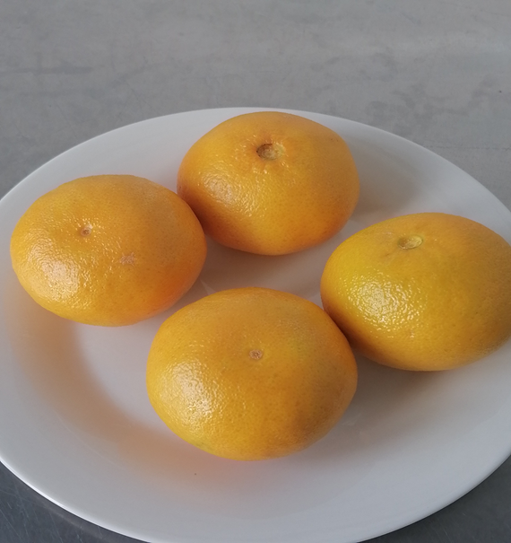
Мандарины, лимоны, замачиваем в 10% растворе йодированной соли, затем тщательно промываем проточной водой. Перед подачей обсушиваются в специальных сетках
4
4

Slide 9
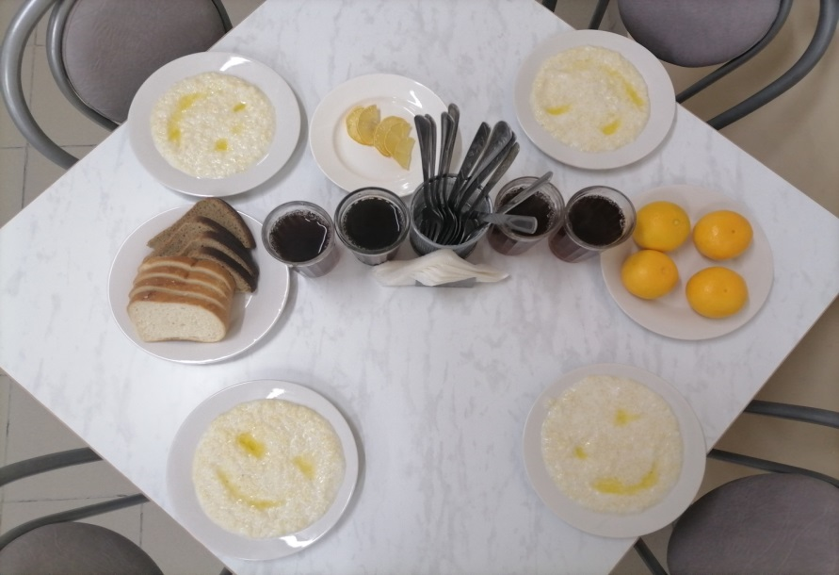
ЗАВТРАК ГОТОВ. ПРИЯТНОГО АППЕТИТА!

